Slide 1
2026 과학기술대학 학술제 · 팀 pHixel
제목….title…
스마트폰 기반 pH 색도 측정에서 pH에 따라 달라지는 기기·조명 영향과 보정 방법 분석
홍연정 · 김소연 | 정보통계학전공
Notes:
[약 25초]
안녕하세요, 팀 pHixel입니다. 저희는 스마트폰으로 pH 시험지를 찍어 pH를 읽을 때 휴대폰 기종과 조명이 결과를 얼마나 흔드는지, 그리고 어떻게 보정하면 되는지를 연구했습니다. 제목처럼 같은 시험지를 찍어도 휴대폰이 다르면 다른 pH로 읽힐 수 있다는 데서 출발했습니다.

Slide 2
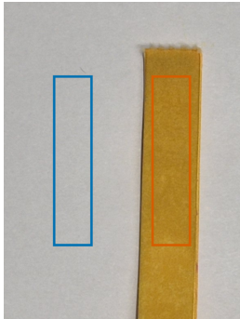
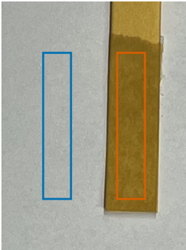
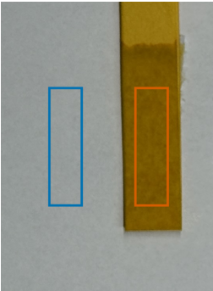
01 연구 배경
같은 시험지도 휴대폰마다 다른 색으로 찍힌다.
사진 속 색을 수치로 바꿔 pH를 읽는 디지털 이미지 색도 분석(DIC)
측정 장비가 없는 재난 현장에서도 스마트폰은 바로 쓸 수 있다
기종과 조명이 바뀌면 같은 pH도 다른 값으로 읽힌다
기기별 보정이 필요한지에 대해 선행 연구의 결론이 엇갈린다
Galaxy S24+
iPhone 13 Pro
iPhone 16 Pro
pH 6 시험지를 같은 조명(L01)에서 세 기종으로 촬영. 주황: 반응부, 파랑: 배경 영역
2
Notes:
[약 35초]
갤럭시와 아이폰으로 같은 장면을 찍어도 색감이 다르다는 건 한 번쯤 느껴 보셨을 겁니다. 오른쪽은 같은 pH 6 시험지를 같은 조명에서 세 휴대폰으로 찍은 사진인데 색이 눈에 띄게 다릅니다. 수질 pH처럼 색으로 값을 읽는 검사에서는 이 차이가 곧 측정 오차가 됩니다. 장비가 없는 재난 현장에서 스마트폰은 좋은 대안이지만 기종마다 결과가 달라지면 믿고 쓰기 어렵습니다. 선행 연구도 기기별 보정이 꼭 필요한지를 두고 결론이 갈렸습니다.

Slide 3
01 연구 질문
어떤 기기 차이가 pH 판독을 흔드는가.
질문 1
질문 2
질문 3
분해
곡선
보정
pH·기종·조명이 색을 각각 얼마나 바꾸는가
기종 간 차이가 pH에 따라 어떻게 달라지는가
새 휴대폰에는 보정이 얼마나 필요한가
3
Notes:
[약 35초]
처음에는 측정한 기기·조명 차이를 학습 데이터에 섞어서 새 휴대폰의 예측을 개선하려 했습니다. 그런데 결과가 일관되게 좋아지지 않았습니다. 그래서 질문을 바꿨습니다. 기기 차이 가운데 어떤 성분이 실제로 pH 판독을 움직이는지부터 알아야 했습니다. 세 가지를 봤습니다. 색 변화를 pH, 기종, 조명으로 나누면 각각 얼마나 큰지, 기종 간 차이가 pH에 따라 어떻게 달라지는지, 그리고 새 휴대폰에는 보정을 얼마나 해야 하는지입니다.

Slide 4
02 데이터
사진은 195장, 독립 표본은 39개.
3×13×5.
39.
195.
기종 × pH × 조명
실제 시험지 수 = 실험 단위
촬영 이미지 수
Contrast = 반응부(Pad) − 흰 배경(Background), CIELAB L*·a*·b*
Galaxy S24+ · iPhone 13 Pro · iPhone 16 Pro
4
Notes:
[약 35초]
데이터는 직접 찍었습니다. 갤럭시 S24+, 아이폰 13 프로, 아이폰 16 프로로 pH 1부터 13까지의 시험지를 다섯 가지 조명에서 촬영해 195장을 모았습니다. 시험지 하나를 조명만 바꿔 다섯 번 찍었으니 독립된 표본은 195개가 아니라 39개입니다. 모든 분석의 단위도 사진이 아닌 시험지로 잡았습니다. 각 사진에서 반응부와 옆 흰 배경의 색을 CIELAB 값으로 뽑았습니다. 반응부에서 배경을 뺀 값은 Contrast라고 부르겠습니다.

Slide 5
03 분석 방법
나누고 곡선을 그리고 pH 단위로 바꾼다.
단계 4
단계 3
단계 2
보정 비교
단계 1
pH 방향 투영
GAMM
한 기종을 새 휴대폰으로 두고 참조 시험지 0–3장으로 상수 차이 보정
ASCA
방해 성분의 색 변화 중 pH 방향 성분만 골라 ΔpH로 환산
기종별 pH–색 곡선 추정. M0 공통 곡선, M1 기종별 상수 차이, M2 기종별 곡선
색 변동을 pH·기종·조명·상호작용으로 분해. 시험지 단위 순열검정
5
Notes:
[약 50초]
분석은 네 단계로 했습니다. 먼저 ASCA로 색 변동을 pH, 기종, 조명과 그 상호작용으로 나눴습니다. 검정은 시험지를 통째로 섞는 순열검정으로 했습니다. 다음으로 GAMM으로 기종별 pH–색 곡선을 그렸습니다. 공통 곡선만 둔 M0, 기종별 상수 차이를 더한 M1, 곡선 모양까지 다르게 둔 M2를 비교했습니다. 세 번째 단계가 핵심입니다. 색이 많이 바뀌어도 그 방향이 pH가 변하는 방향과 어긋나 있으면 판독은 별로 안 움직입니다. 그래서 방해 성분마다 pH 방향 성분만 골라 pH 단위로 바꿨습니다. 마지막으로 한 기종을 처음 보는 휴대폰으로 두고 pH를 아는 참조 시험지 몇 장으로 보정했을 때 오차가 얼마나 줄어드는지 봤습니다.

Slide 6
04 결과
배경을 빼면 기기 몫이 절반으로 준다.
기종 효과 비중 18% → 9%, pH 효과 비중 78% → 87%
흰 배경 색 변동의 93%는 기종·조명
배경에서 pH 효과는 시험지 단위 검정에서 유의하지 않았다(p = 0.57). 배경은 사실상 방해 요인만 담은 측정값이다.
6
Notes:
[약 30초]
첫 번째 결과입니다. 흰 배경은 색 변동의 93%가 기종과 조명에서 왔고 pH 효과는 시험지 단위 검정에서 유의하지 않았습니다. 배경에는 기기와 조명이 만든 색 차이만 들어 있는 셈입니다. 반응부에서 이 배경을 빼면 기종 효과 비중이 18%에서 9%로 줄고 pH 효과는 78%에서 87%로 늘어납니다. 추가 촬영 없이 사진 한 장 안에서 끝나는 1차 보정입니다.

Slide 7
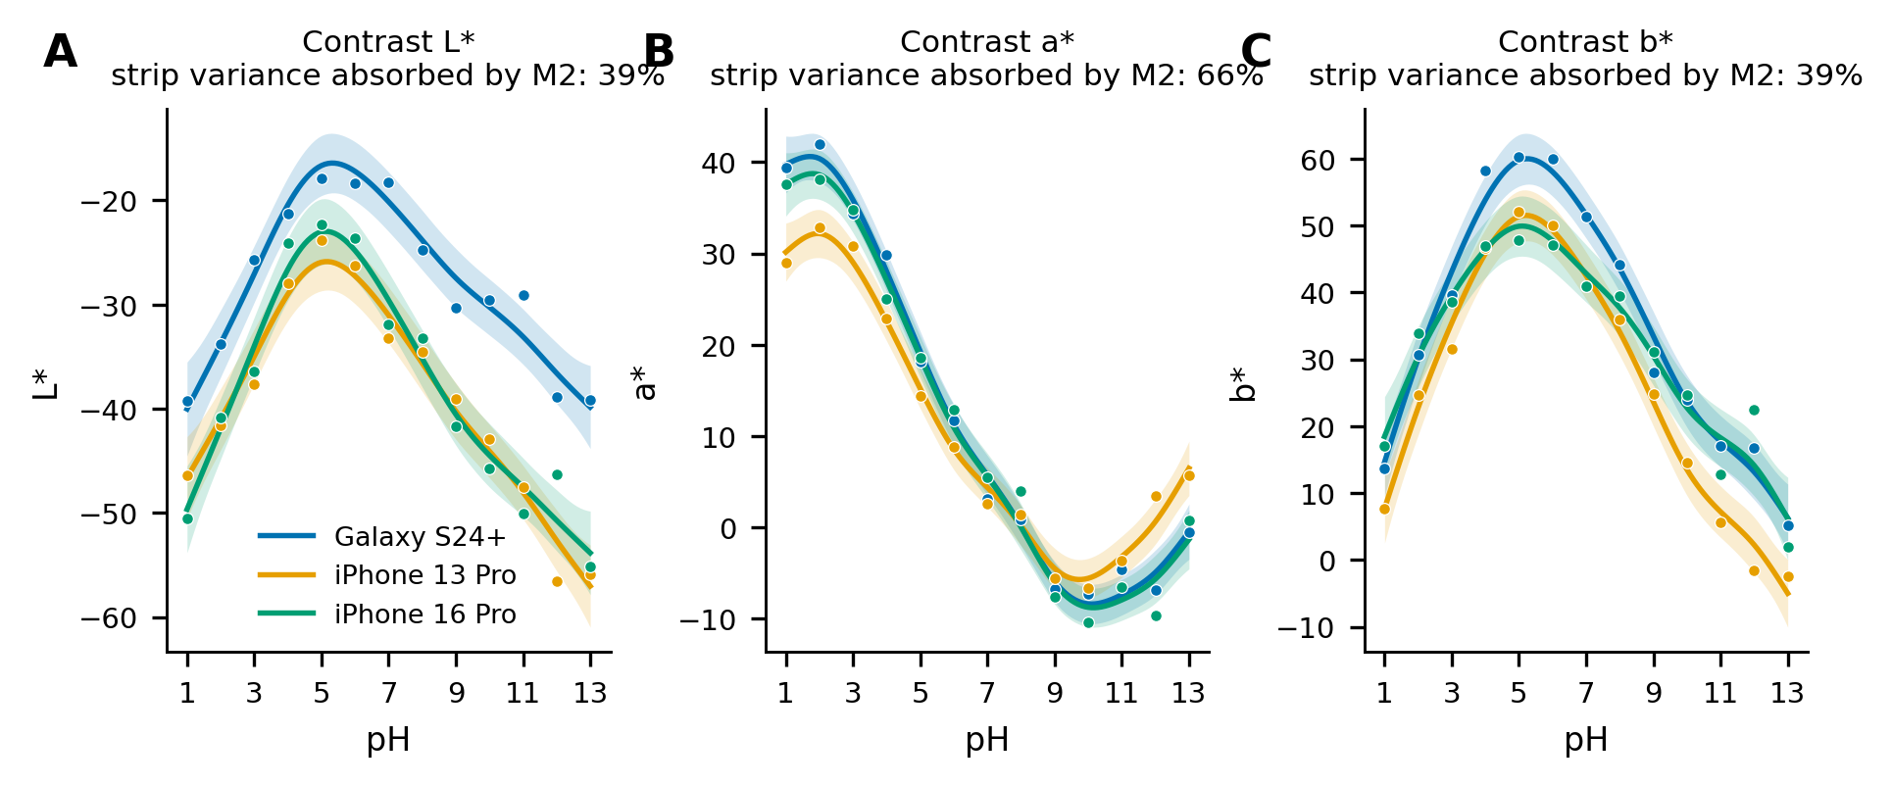
04 결과
배경을 빼도 기종별 곡선 차이는 남는다.
58°
pH×기종 상호작용과 pH 효과의 방향 차이(ASCA)
39–66%.
기종별 곡선이 설명한 시험지 간 변동(GAMM)
Contrast L*·a*·b*의 기종별 pH 반응 곡선(M2, 95% 구간). 점은 시험지별 다섯 조명 평균
7
Notes:
[약 35초]
다만 배경을 빼도 기종 차이가 다 사라지지는 않았습니다. ASCA에서 pH와 기종의 상호작용이 색을 움직이는 방향은 pH 효과 방향과 약 58도 어긋나 있었습니다. 오른쪽은 GAMM으로 추정한 기종별 곡선입니다. 갤럭시는 L* 곡선이 전체적으로 위에 있고 아이폰 13 프로는 높은 pH에서 b*가 더 빨리 떨어집니다. 기종별 곡선을 허용하면 시험지 간 변동의 39에서 66%가 설명됐습니다. 그럼 이 곡선 차이까지 보정해야 할까요?

Slide 8
04 결과
pH 판독을 크게 흔드는 건 기종별 상수 차이다.
방해 성분별 평균 pH 판독 오차 (Contrast, pH 2–12)
크기와 방향이 함께 결정한다
갤럭시·13 Pro의 상수 차이는 pH 방향과
32–41°로 가까웠고 16 Pro는 72°로 거의 직각이었다.
예측과 관측이 맞았다
색 구조로 예측한 0.63 / 0.53 / 0.11 pH가 보정 없이 측정한 치우침 0.57 / 0.64 / 0.12 pH와 비슷했다.
시험지 간 차이(SD) 0.30 pH
8
Notes:
[약 45초]
방해 성분을 모두 pH 단위로 바꿔 비교했습니다. 기종별 상수 차이, 즉 오프셋이 가장 컸습니다. 갤럭시는 평균 0.63, 아이폰 13 프로는 0.53 pH만큼 판독을 밀어냈습니다. 곡선 모양 차이는 0.13에서 0.22, 조명은 0.16 이하였습니다. 차이는 방향에서 갈렸습니다. 갤럭시와 13 프로의 오프셋은 pH 방향과 30도대로 가까웠고 16 프로는 72도로 거의 직각이라 판독이 0.11 pH만 움직였습니다. 이렇게 색 구조만으로 계산한 값은 보정 없이 새 휴대폰을 읽었을 때 실제로 생긴 치우침과 크기가 거의 같았습니다.

Slide 9
04 결과
새 휴대폰에는 참조 시험지 2–3장이면 된다.
처음 보는 휴대폰의 평균 pH 오차 (Contrast, pH 2–12)
77–86%.
2–3장으로 얻는 개선 비율(12장 전부 사용 대비)
곡선 모양까지 보정해도 추가 개선은 0.03 pH (유의하지 않음)
흰 배경 기반 보정 4종은 상수 차이를 없애지 못했다 (오차 0.71–0.73)
참조 시험지가 1장이라면 pH 12는 피한다
참조 시험지 수 (처음 보는 휴대폰으로 촬영)
9
Notes:
[약 45초]
그럼 새 휴대폰은 얼마나 보정해야 할까요? 한 기종을 빼고 나머지 두 기종으로 기준 곡선을 만들었습니다. 그다음 빠진 기종으로 참조 시험지 몇 장을 찍어 상수 차이만 보정했습니다. 보정하지 않으면 평균 오차가 0.73 pH였고 한 장이면 0.56, 두 장이면 0.48, 세 장이면 0.45까지 줄었습니다. 12장을 모두 쓴 0.41과 비교하면 두세 장으로 개선 폭의 77에서 86%를 얻습니다. 곡선 모양까지 보정해도 0.03 pH밖에 줄지 않았습니다. 흰 배경으로 하는 화이트밸런스 같은 보정은 오프셋을 없애지 못했습니다.

Slide 10
05 분석 단위
사진을 독립 표본으로 보면 결과가 부풀려진다.
배경의 pH 효과 p값
기종별 모델의 개선 폭(ΔE)
0.0001 → 0.57
3.8 → 0.9
사진 단위 → 시험지 단위
사진 단위 검증 → 시험지 단위 검증, 약 4배 차이
모의실험에서 사진 단위 검정의 1종 오류는 75–100%였다. 시험지 단위 검정은 명목 수준 5%를 지켰다(0.046–0.058).
10
Notes:
[약 45초]
방법론에서 얻은 교훈도 있습니다. 시험지 하나를 여러 번 찍은 사진들을 독립 표본처럼 다루면 결과가 부풀려집니다. 배경의 pH 효과는 사진 단위로 검정하면 p값이 0.0001이지만 시험지 단위로 보면 0.57입니다. 예측 성능도 사진 단위 검증에서는 개선 폭이 3.8, 시험지 단위로는 0.9로 네 배쯤 차이가 났습니다. 모의실험에서 사진 단위 검정은 효과가 없는데도 75에서 100%의 확률로 유의하다고 판정했습니다. 반복 촬영으로 데이터를 늘리는 일이 흔한 분야라서 분석 단위를 실험 단위에 맞추는 일이 중요합니다.

Slide 11
06 결론
새 휴대폰마다 참조 시험지 2–3장을 찍자.
흰 배경을 빼면 기기·조명 차이가 1차로 줄어든다 (기종 비중 18% → 9%)
1
판독 오차의 주원인은 기종별 상수 차이이며 크기와 pH 방향과의 각도로 설명된다
2
참조 시험지 2–3장으로 상수 차이를 보정하면 개선의 77–86%를 얻는다
3
한계
조건당 시험지 1장, 기종 3종·시험지 1종·좁은 조명 범위. 반복 시험지와 더 많은 기종으로 확인할 계획이다.
11
Notes:
[약 40초]
정리하겠습니다. 첫째, 흰 배경을 빼는 것만으로 기기와 조명 차이를 꽤 줄일 수 있습니다. 둘째, pH 판독은 기종별 상수 차이에 크게 좌우되고 그 영향은 차이의 크기와 pH 방향과의 각도로 설명됩니다. 셋째, 새 휴대폰마다 pH를 아는 참조 시험지 두세 장만 찍어 보정하면 기대할 수 있는 개선의 대부분을 얻습니다. 한계도 있습니다. 조건마다 시험지를 한 장씩 썼고 휴대폰 세 대와 시험지 한 종류, 좁은 조명 범위에서 얻은 결과입니다. 앞으로 반복 시험지와 더 많은 기종으로 확인해 보겠습니다.

Slide 12
Thank you
Q&A
팀 pHixel
홍연정 · 김소연
2026 과학기술대학 학술제
정보통계학전공
Notes:
[약 5초]
들어 주셔서 감사합니다. 질문 받겠습니다.

